Slide 1



Програмна система для керування сервісами та взаємодії користувачів платформи замовлення послуг. Підсистема каталогу
Виконав:
Ст.гр. ПЗПІ-21-3,
Башенко Іван Олександрович
Керівник:
ст. викл. кафедри ПІ,
Олійник Олена Володимирівна
17 червня 2025

Slide 2
Мета та актуальність роботи
Мета роботи
Створення функціональної підсистеми каталогу, яка дозволяє замовникам швидко знаходити виконавців за категоріями, рейтингом, ціною та іншими критеріями, а виконавцям – ефективно презентувати свої послуги.
Актуальність роботи
У сучасних онлайн-платформах замовлення послуг особливо важливо забезпечити користувачам зручні інструменти для пошуку та взаємодії. Більшість існуючих платформ не приділяють належної уваги інтуїтивності фільтрації, персоналізації результатів та швидкому доступу до релевантних виконавців.
2

Slide 3



Аналіз існуючих рішень
Платформа | Переваги | Недоліки
 | – Гнучкість: наявність різноманітних моделей оплати та інструментів управління проєктами; – Безпека: наявність системи SafePay; – Прозорість системи. | – Обмежена перевірка фрилансерів; – Великі комісії; – Неінтуїтивна система каталогу.
 | – Безкоштовне використання; – Простий процес реєстрації та створення профілю; – Підтримка агентств. | – Обмежена кількість вакансій; – Відсутність системи оцінювання; – Менша популярність.
 | – Глобальне охоплення; – Гнучкі тарифні плани. | – Платні функції; – Маленька система категоризації;
3

Slide 4
Постановка задачі та очікування
Постановка задачі: Розробити підсистему каталогу для онлайн-платформи замовлення послуг, який забезпечує зручний перегляд, фільтрацію та пошук послуг за категоріями, рейтингом, ціною та іншими параметрами
Очікувані результати:
Інтуїтивно зрозумілий інтерфейс перегляду каталогу
Можливість ефективної презентації послуг виконавцями
Інтеграція з модулями обробки замовлень і користувачів
Гнучка система фільтрації послуг за кількома критеріями
4

Slide 5











Вибір технологій розробки
5

Slide 6
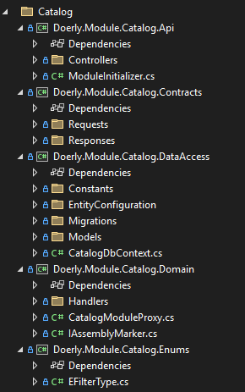
Архітектура підсистеми каталогу
Архітектура є багаторівневою (N-layered)
Ключові проекти (збірки):
API
Contracts
DataAccess
Domain
Enums
6

Slide 7
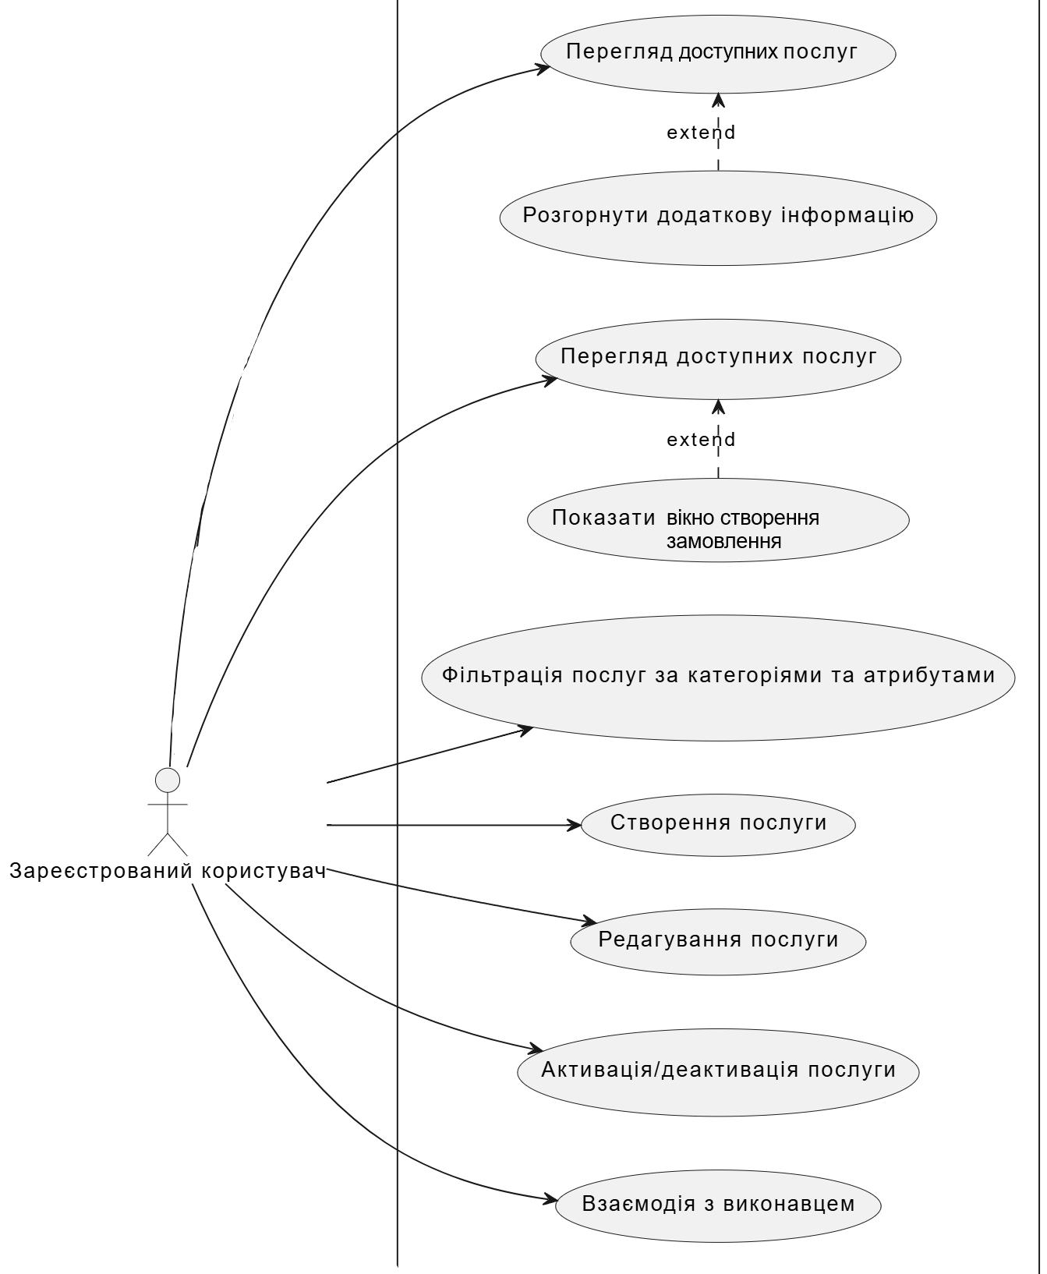
Діаграма прецедентів підсистеми каталогу
7

Slide 8
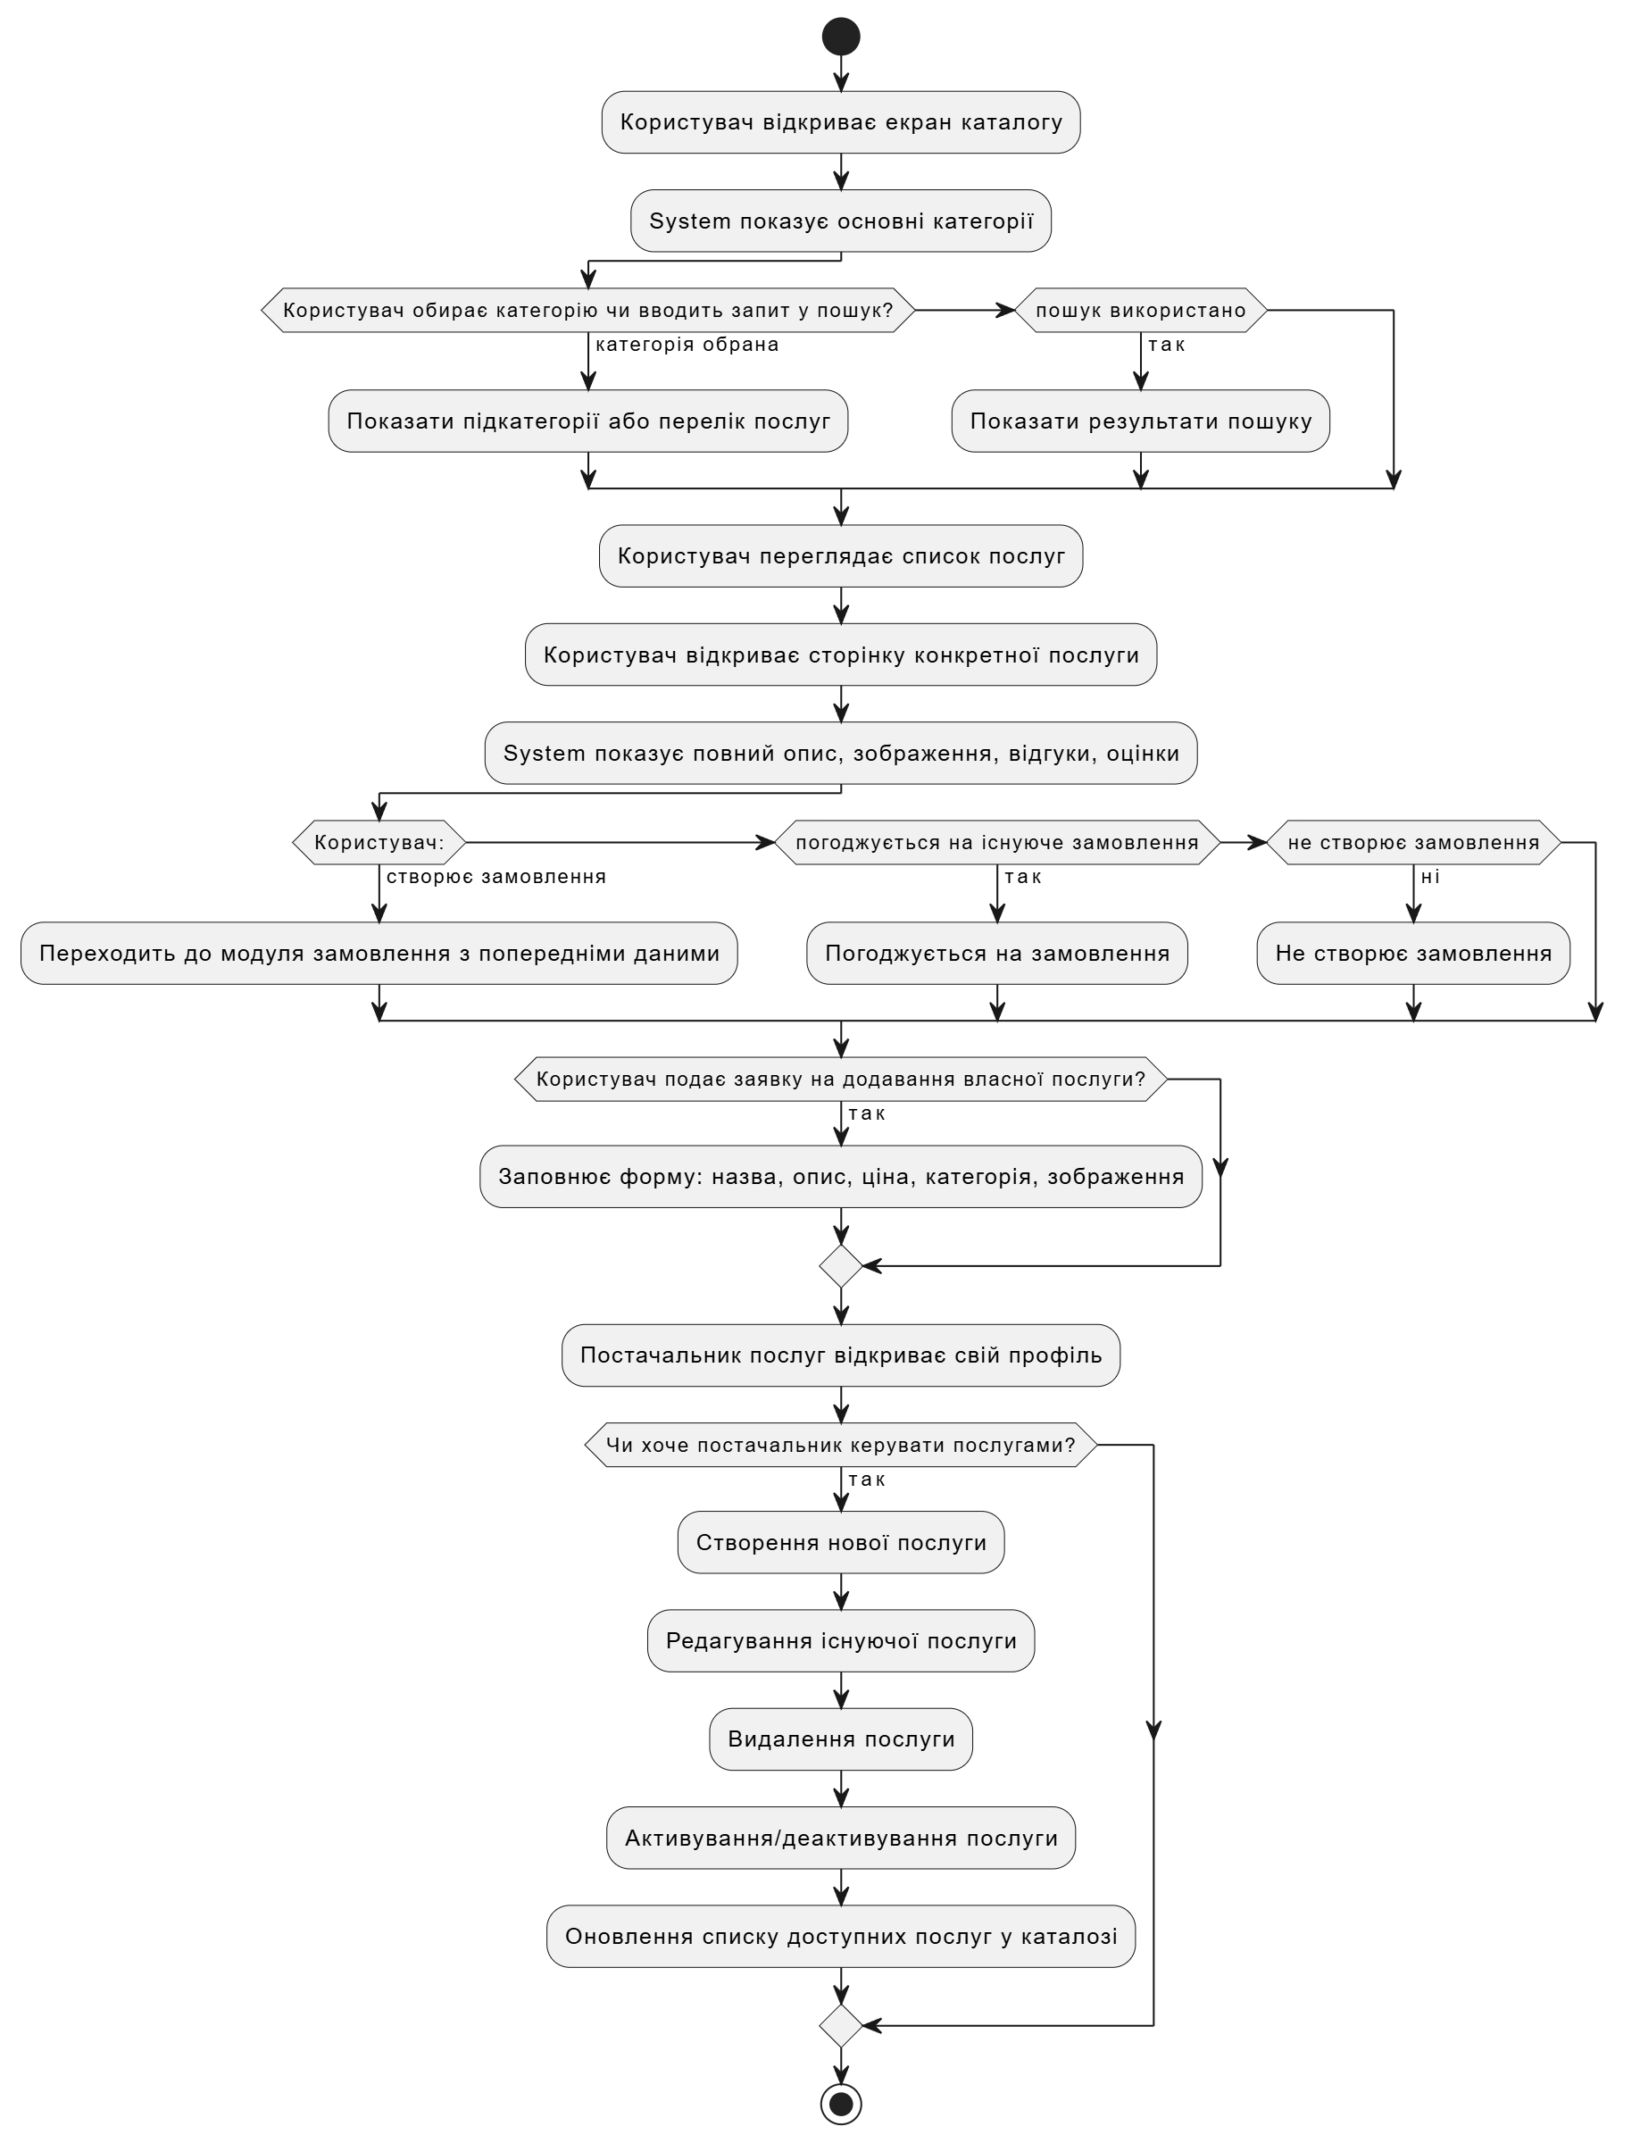
Flowchart-схема підсистеми каталогу
8

Slide 9
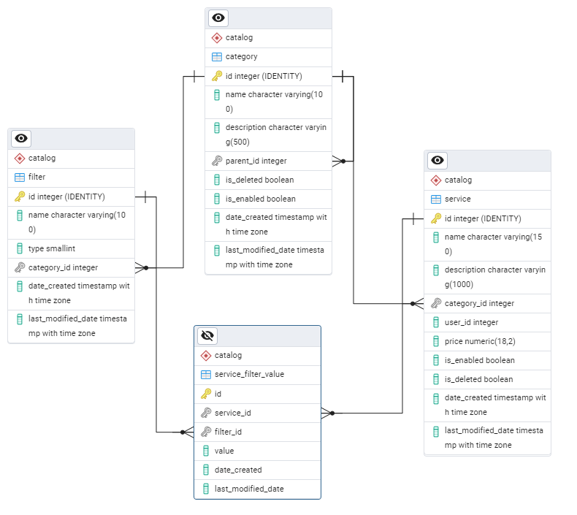
Схема бази даних підсистеми каталогу
9

Slide 10
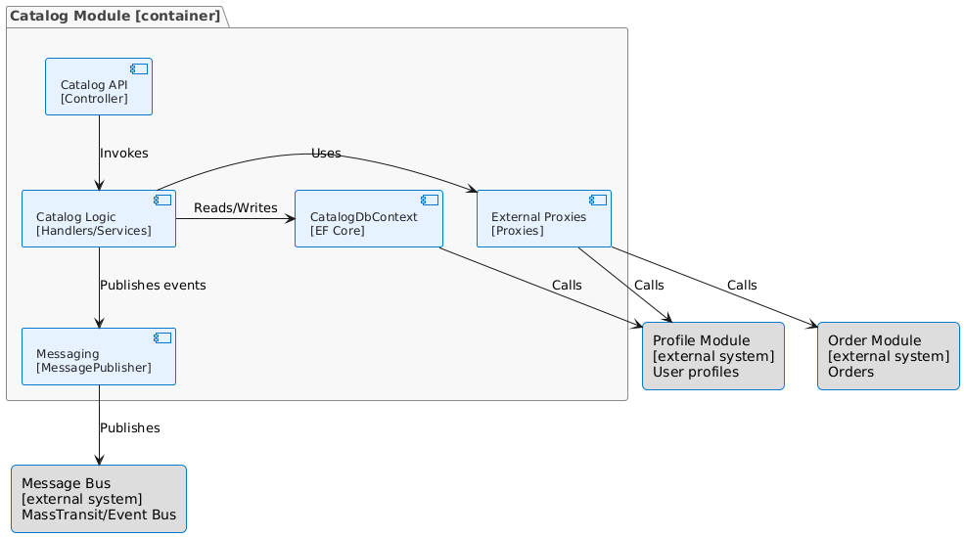
Компоненти підсистеми
10

Slide 11
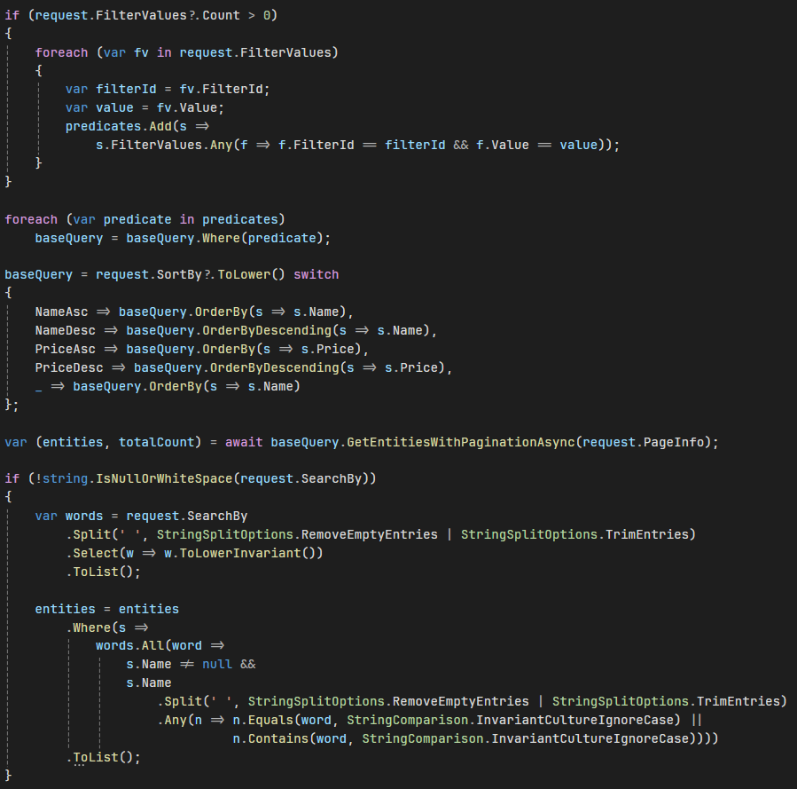
Приклад реалізації
Фрагмент коду файлу «GetServicesWithPaginationHandler.cs»
11

Slide 12
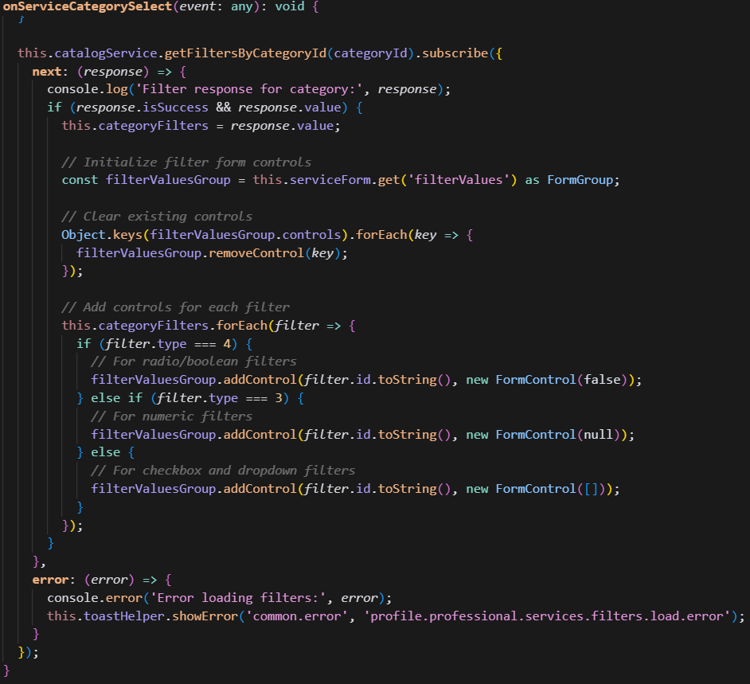
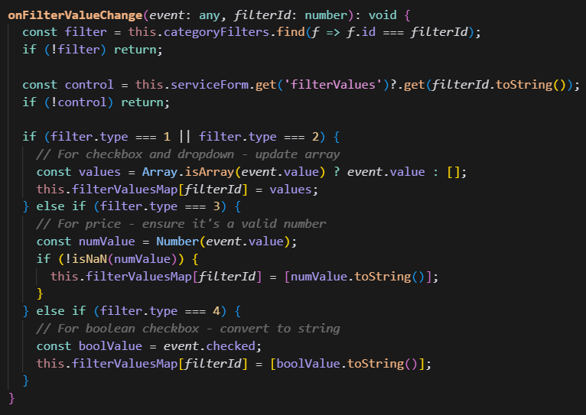
Приклад реалізації
Фрагмент коду файлу «profile.component.ts»
12

Slide 13
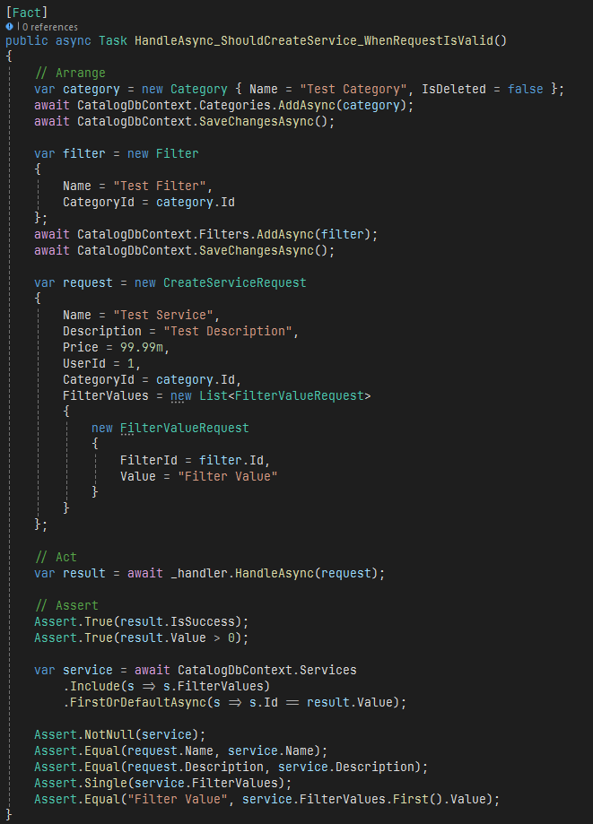

Інтеграційне тестування
Мета тестування: перевірити коректність взаємодії бізнес-логіки та БД.
Приклад інтеграційного тесту Результати тестування
13

Slide 14
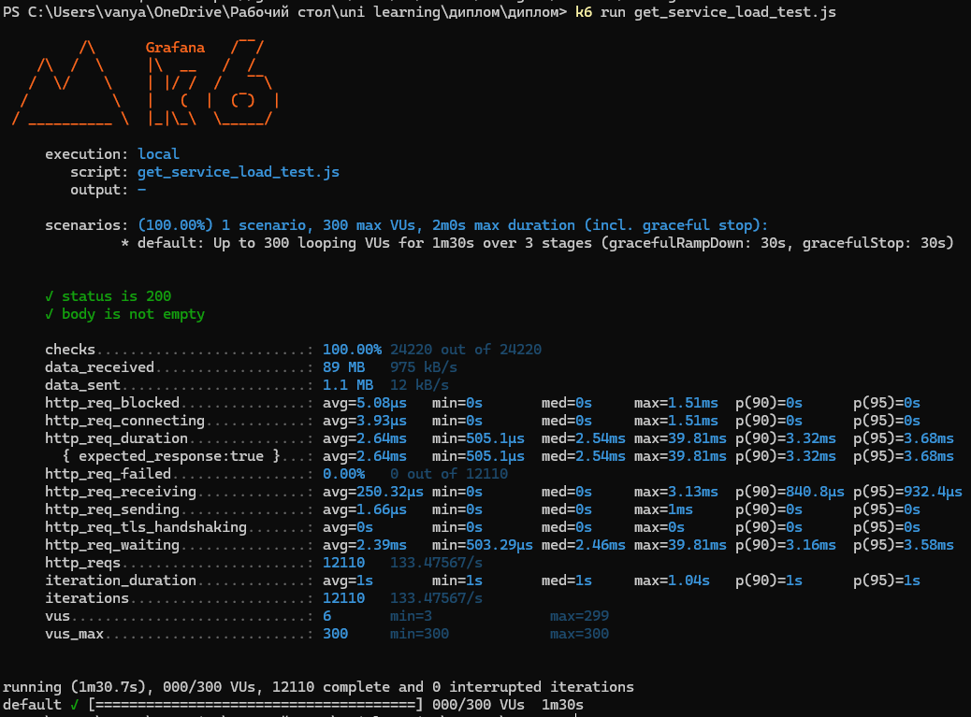
Навантажувальне тестування
Мета тестування: перевірити коректність роботи застосунку при пікових навантаженнях
Результати тестування
14

Slide 15
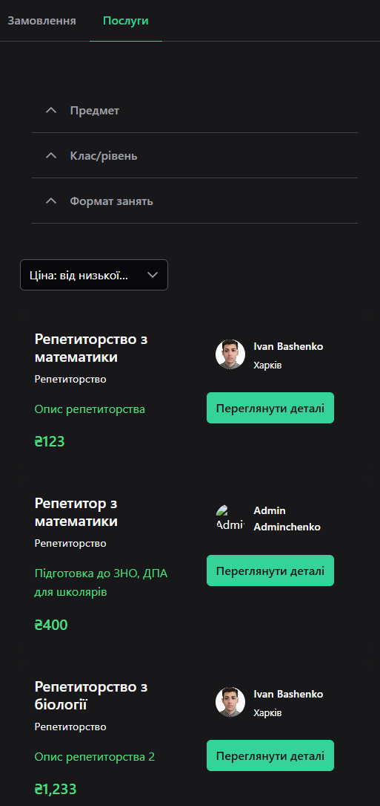
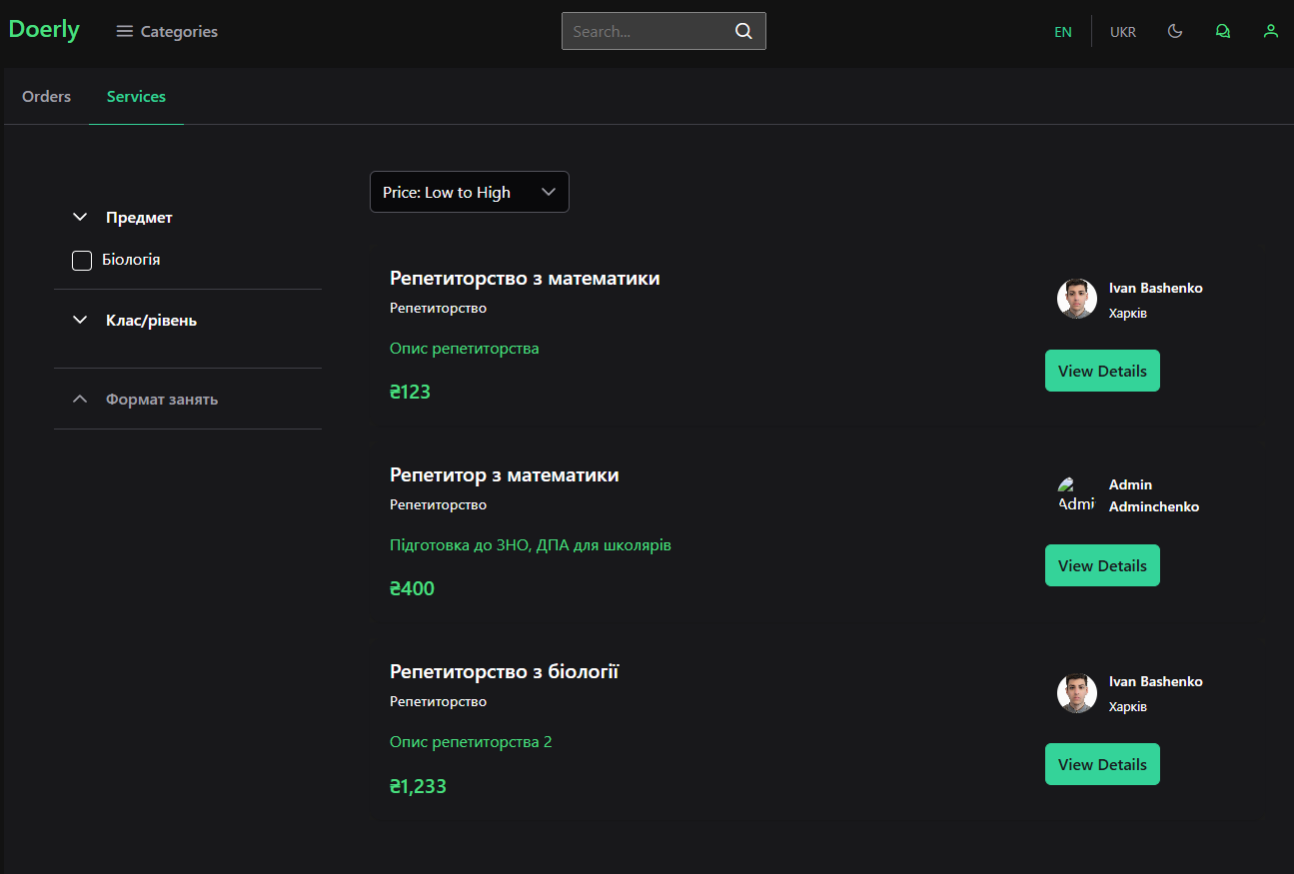
Інтерфейс користувача
Інтерфейс перегляду
каталогу послуг
15

Slide 16
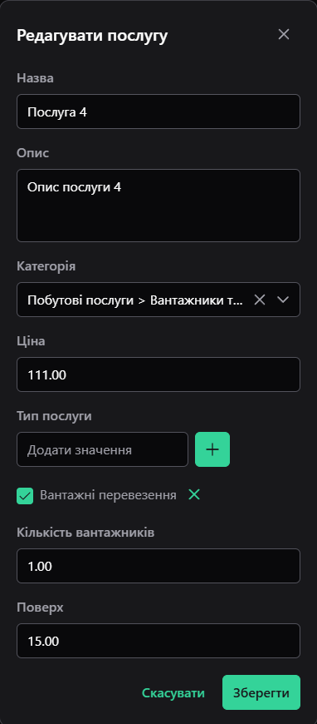
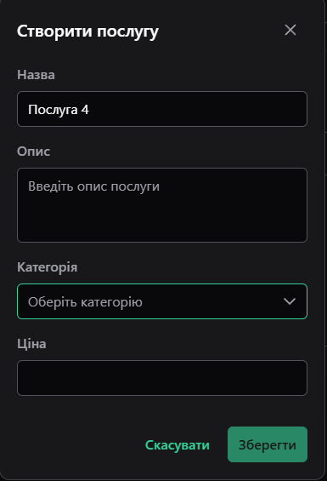
Інтерфейс користувача
Інтерфейс перегляду вікна створення та редагування послуги на сторінці профілю
16

Slide 17
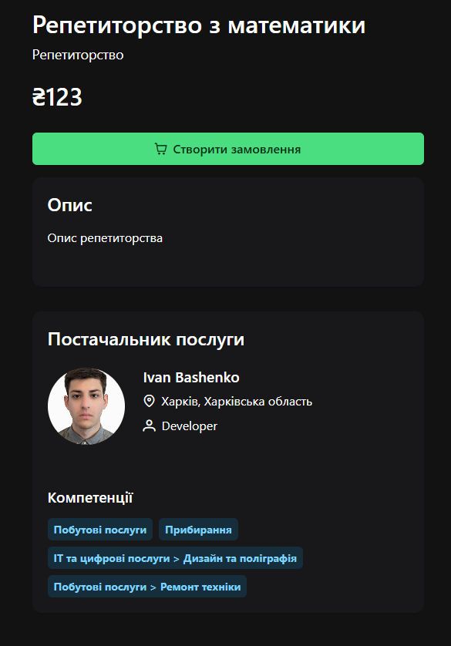
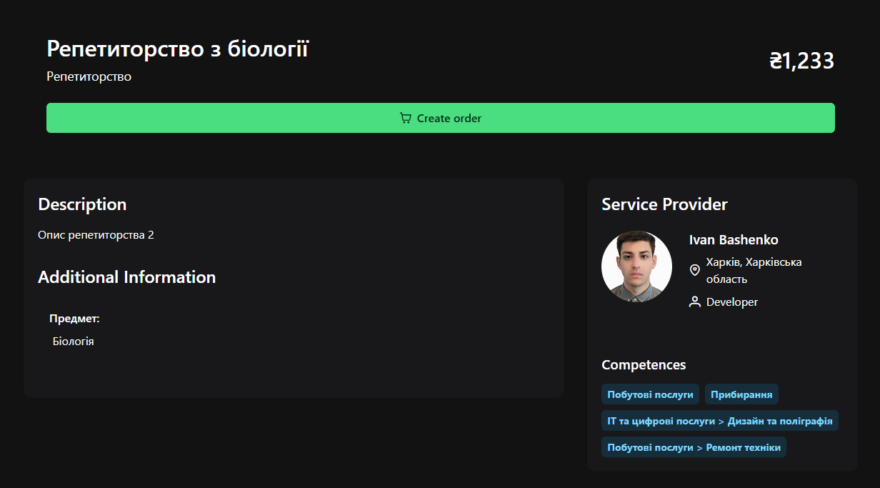
Інтерфейс користувача
Інтерфейс перегляду детальної інформації про послугу
17

Slide 18
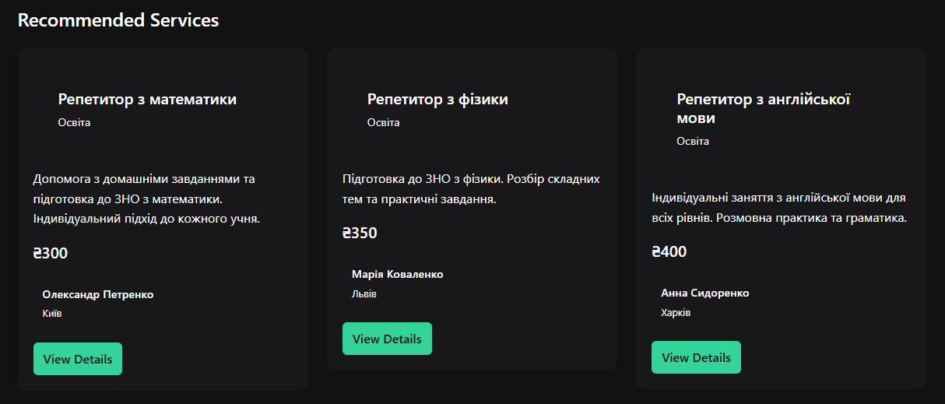
Інтерфейс користувача
Інтерфейс рекомендацій на сторінці деталей послуги
18

Slide 19
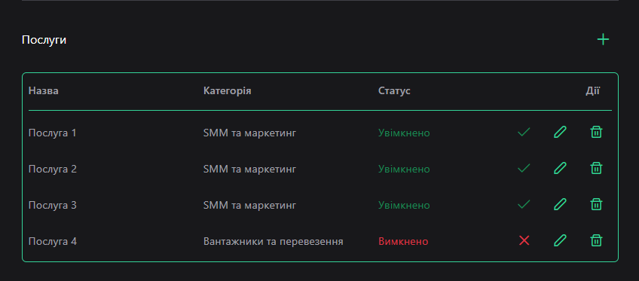
Інтерфейс користувача
Інтерфейс перегляду списку послуг на сторінці профілю
19

Slide 20
Підсумки
Результатом виконання роботи є реалізована та функціональна підсистема каталогу, яка надає можливості для зручного перегляду замовлень та послуг, а також для створення, редагування останніх.
Можливості використання:
Підтримка локальних сервісів з можливістю фільтрації за необхідними критеріями;
Застосування у спеціалізованих нішах.
Можливий розвиток програмного забезпечення:
Впровадження аналітичного модуля для моніторингу популярності послуг, переглядів, кліків та конверсій;
Розширення системи тегів і пошуку для кращої навігації користувачів у більш великому каталозі;
Можливість користувачам зберігати обрані послуги, створювати списки бажаного або порівнювати кілька пропозицій.
20

